Slide 1
HTML 第３回
2023/04

Slide 2
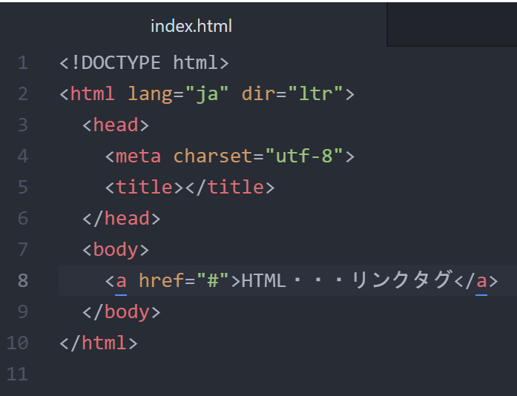
リンクを作成する
リンクを作成するためには<a>要素を用います。 テキストを<a>タグで囲むことで、簡単にリンクを作ることができます。 実際に表示されるテキストは、<a>タグに囲まれた部分です。
【index.html】
開始タグ
実際にブラウザに
表示される
テキスト
終了タグ
（／が入る）

Slide 3
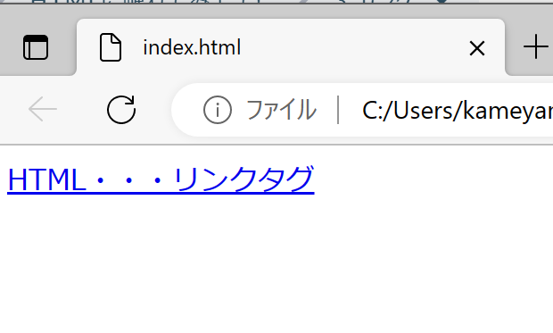
リンクを作成する
【実行結果】
<a>タグで囲ったテキストが
リンクになっている

Slide 4
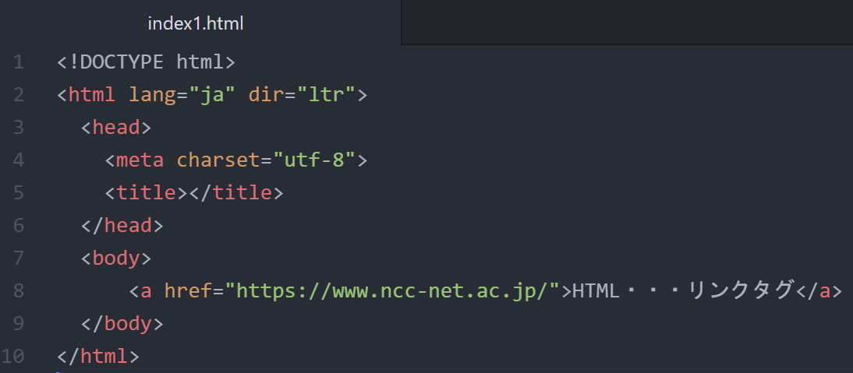
リンクを作成する
<a>要素にリンクの飛び先を指定するには、href属性を追加する必要があります。<a href="url">というように書き、url部分にリンク先のURLを指定することで、そのページへのリンクを作ることができます。
【index1.html】
スペースを空けましょう！
リンクのURL
（※ブラウザには表示されない）

Slide 5
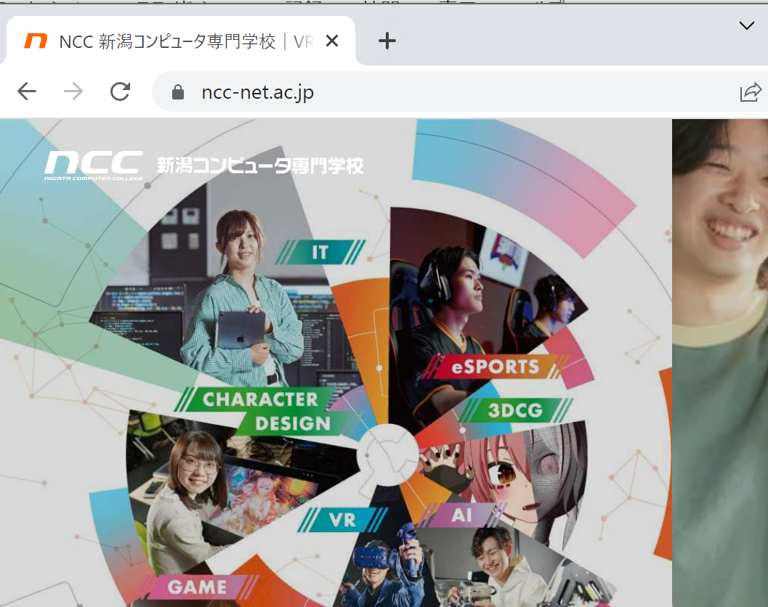
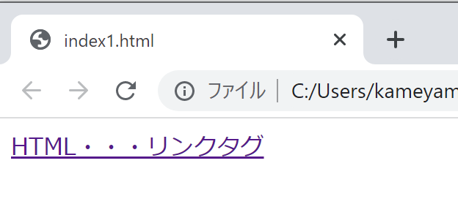
リンクを作成する
【実行結果】
クリックすると
リンク先に飛ぶ

Slide 6
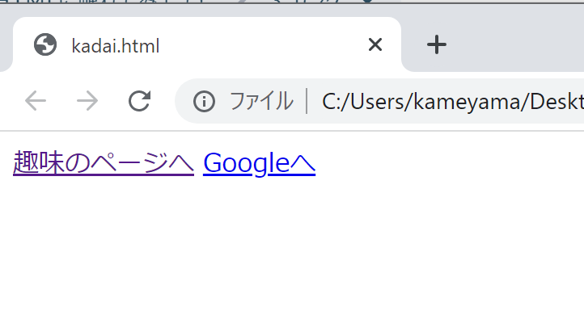
Let’ｓチャレンジ
【kadai.html】
完成物
◆趣味のページ
おすすめのページへのリンクを
作成しましょう
◆Googleへ
Googleへのリンクを作成しま
しょう
(https://google.com)
<a>要素
<a>要素

Slide 7
画像を表示する
画像の表示には<img>要素を用います。 <img src="url">のように、src属性のurlの部分に画像のリンクを指定することで、画像が表示されます。 <img>要素はテキストを囲むことがないため、終了タグが要りません。
①画像専用のフォルダの準備
フォルダ名：img
②画像の準備をしよう
③準備した画像は、imgフォルダに入れましょう。

Slide 8
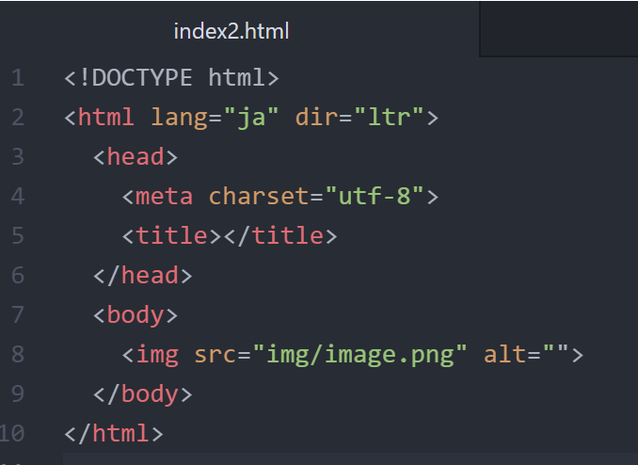
画像を表示する
【index2.html】
画像のファイルパス
（画像が置いてある場所）
終了タグは不要

Slide 9
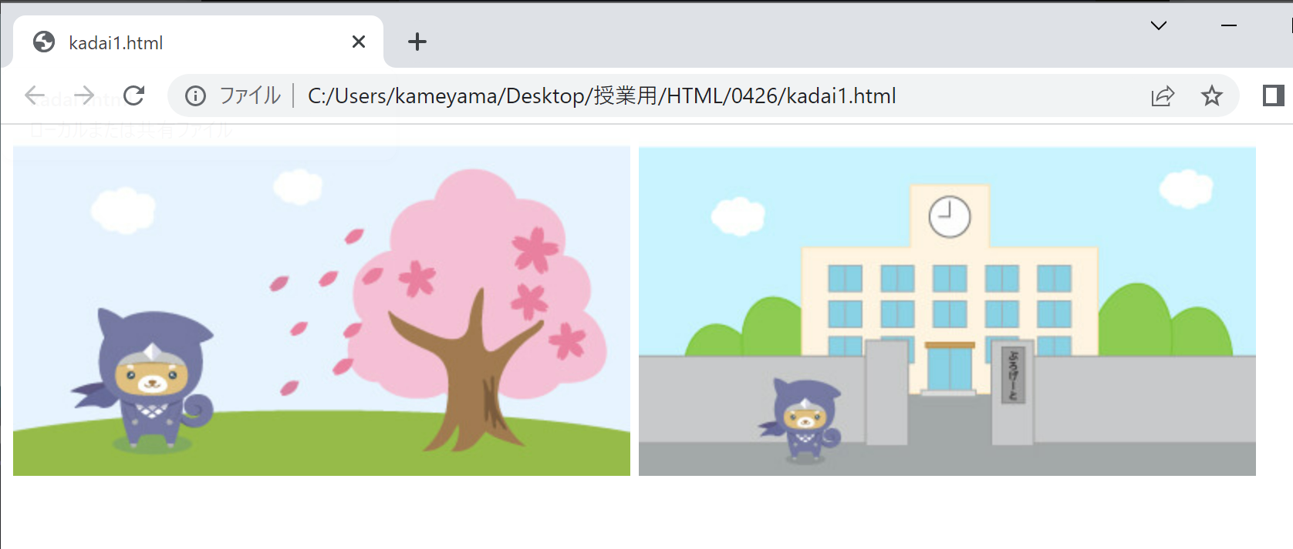
Let’ｓチャレンジ
【kadai1.html】 ※画像はimgフォルダに入れて作成しましょう！
完成物
◆左側の画像
kadai_wanko.jpg
◆右側の画像
kadai_school.jpg
<img>要素
<img>要素

